Slide 1




CHÀO MỪNG
CÁC THẦY CÔ VỀ DỰ GIỜ THĂM LỚP

Slide 2




Ai nhanh hơn

Slide 3

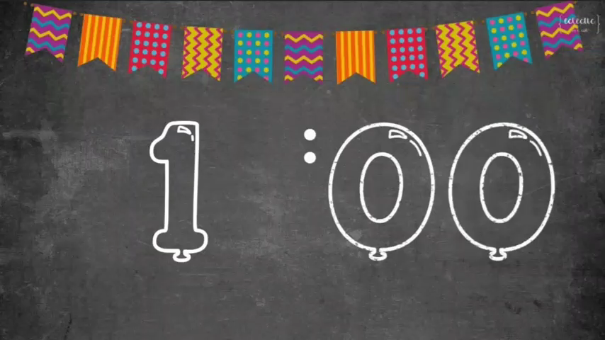
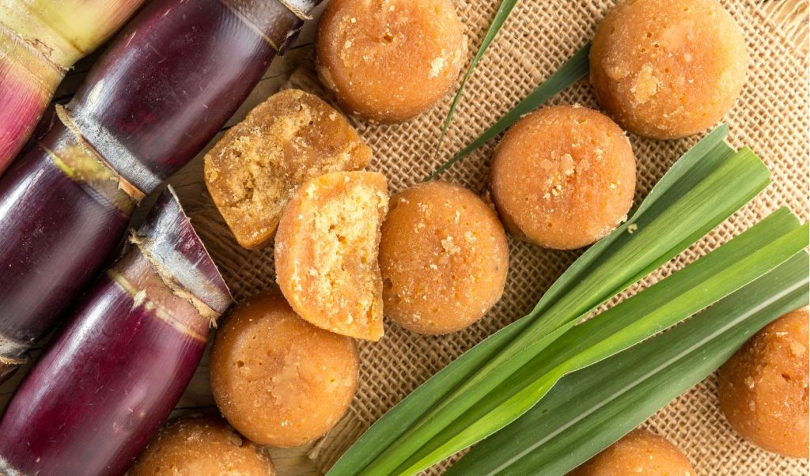
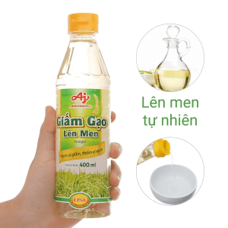
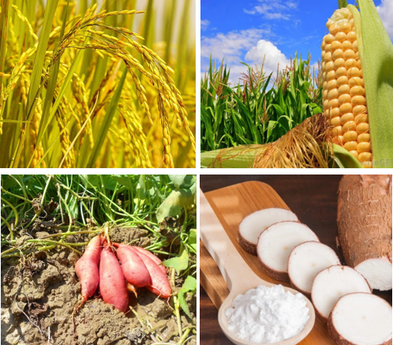
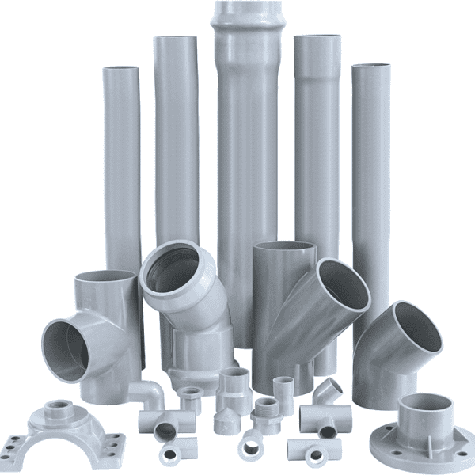
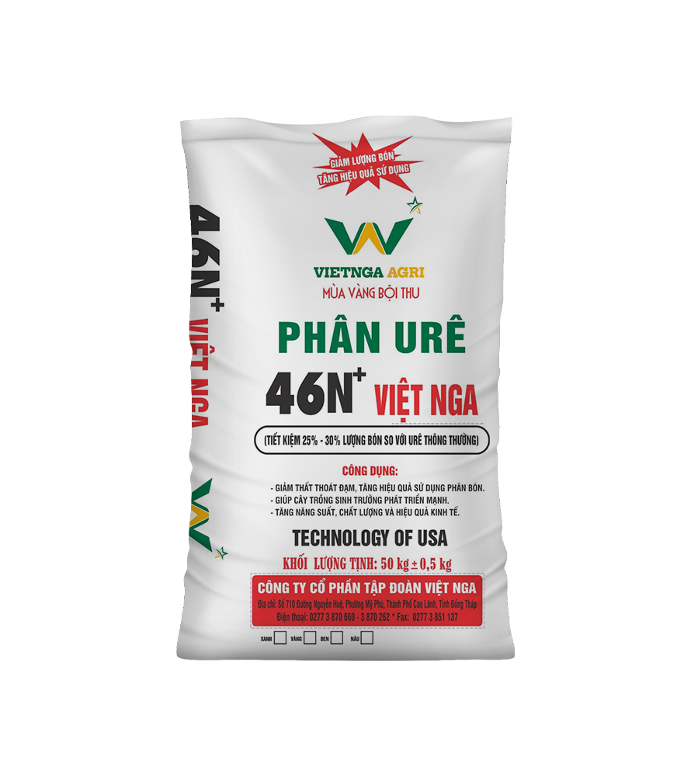
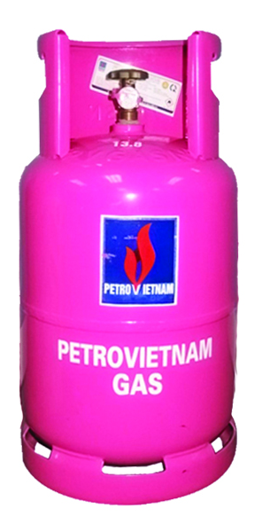
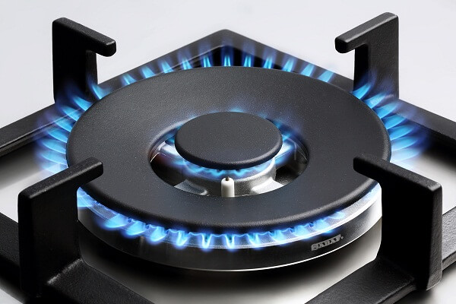
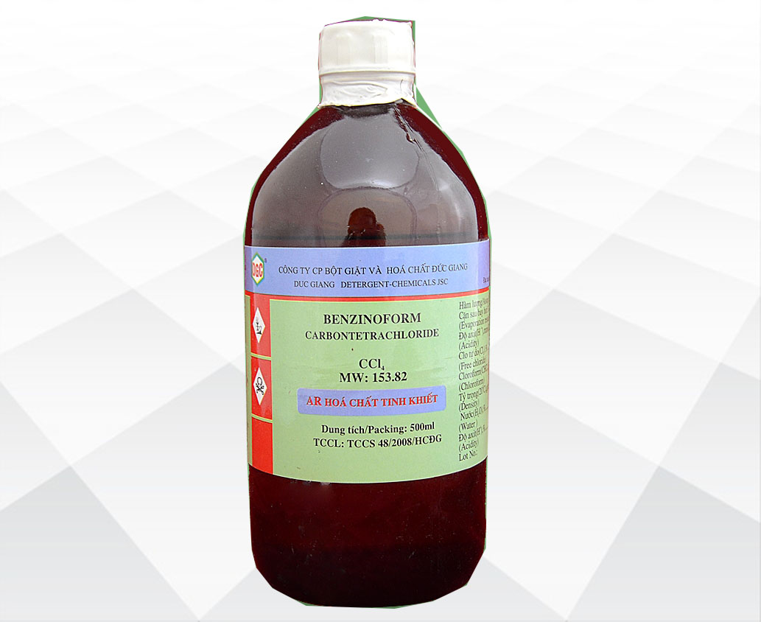
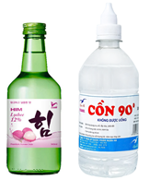
Ghép mỗi hình ảnh với các chất tương ứng cho dưới đây
a) Cồn
c) Phân ure
e) Acetic acid
g) Nhựa PVC
b) Đường
d) Khí gas
f) Tinh bột
h) Dung môi hữu cơ Carbon Tetra chloride
1
2
3
4
5
6
7
8

Slide 4
Bài 19:
GIỚI THIỆU VỀ HỢP CHẤT HỮU CƠ
CHỦ ĐỀ 7:
GIỚI THIỆU VỀ CHẤT HỮU CƠ, HYDROCARBON VÀ NGUỒN NHIÊN LIỆU

Slide 5
MỤC TIÊU
- Nêu được khái niệm hợp chất hữu cơ, hoá học hữu cơ.
- Nêu được khái niệm công thức phân tử, công thức cấu tạo và ý nghĩa của nó; đặc điểm cấu tạo hợp chất hữu cơ.
- Phân biệt được chất vô cơ hay hữu cơ theo công thức phân tử.
- Trình bày được sự phân loại sơ bộ hợp chất hữu cơ gồm hydrocarbon và dẫn xuất của hydrocarbon.

Slide 6
NỘI DUNG BÀI HỌC
I.
II.
III.
ĐẶC ĐIỂM CẤU TẠO PHÂN TỬ HỢP CHẤT HỮU CƠ
KHÁI NIỆM HỢP CHẤT HỮU CƠ VÀ HOÁ HỌC HỮU CƠ
CÔNG THỨC PHÂN TỬ, CÔNG THỨC CẤU TẠO HỢP CHẤT HỮU CƠ

Slide 7
I.
KHÁI NIỆM
HỢP CHẤT HỮU CƠ VÀ
HOÁ HỌC HỮU CƠ

Slide 8


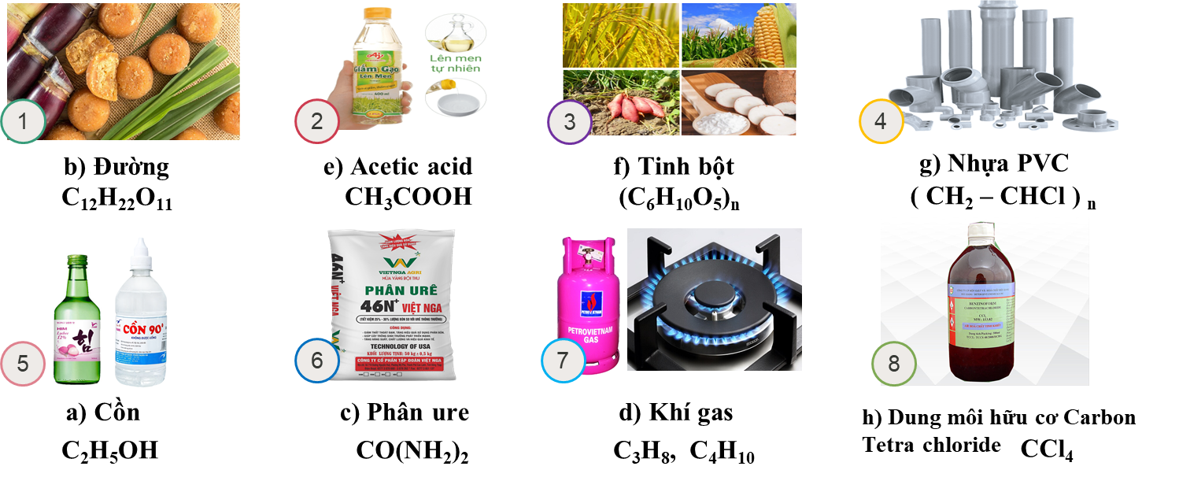

KHÁI NIỆM VỀ HỢP CHẤT HỮU CƠ VÀ HÓA HỌC HỮU CƠ
Quan sát
Đặc điểm chung về thành phần:
Đều có chứa nguyên tố Carbon (C)
Các chất trên có điểm gì giống nhau?

Slide 9


KHÁI NIỆM VỀ HỢP CHẤT HỮU CƠ VÀ HÓA HỌC HỮU CƠ
Có phải mọi hợp chất chứa carbon đều là hợp chất hữu cơ?
Không phải mọi hợp chất chứa carbon đều là hợp chất hữu cơ.

Slide 10
KHÁI NIỆM VỀ HỢP CHẤT HỮU CƠ VÀ HÓA HỌC HỮU CƠ
Khái niệm về hợp chất hữu cơ:
Hợp chất hữu cơ là hợp chất của carbon trừ carbon monoxide (CO), carbon dioxide (CO₂), cacbonic acid (H₂CO₃) và muối carbonate của kim loại….

Slide 11
I. KHÁI NIỆM HỢP CHẤT HỮU CƠ, HOÁ HỌC HỮU CƠ
CÂU HỎI VÀ BÀI TẬP
Hãy sắp xếp các hợp chất dưới đây thành hai nhóm: nhóm 1 gồm các hợp chất hữu cơ và nhóm 2 gồm các hợp chất vô cơ.
C₆H₆ | H₂SO₄ | C₆H₁₂O₆ | H₂CO₃ | CaCO₃ | KNO₃
C₂H₄ | NaOH | Al₂O₃ | CH₃Cl | CH₃OH

Slide 12
Lời giải
Nhóm 1 gồm các hợp chất hữu cơ: C₆H₆, C₆H₁₂O₆, C₂H₄, CH₃Cl, CH₃OH.
Nhóm 2 gồm các hợp chất vô cơ: H₂SO₄, H₂CO₃, CaCO₃, KNO₃, NaOH, Al₂O₃.

Slide 13

Quan sát một số công thức phân tử của các hợp chất hữu cơ đã được phân loại vào 2 nhóm riêng biệt, em hãy nhận xét đặc điểm chung về thành phần nguyên tố của hai nhóm.
Nhóm 1 | Nhóm 2
CH₄ C2H2 C3H6 C4H10 | CCl₄ C2H6O C2H4O2 C3H7O2N

Slide 14
2. Phân loại hợp chất hữu cơ
- Hydrocarbon: phân tử chỉ gồm hai nguyên tố là hydrogen và carbon. Ví dụ: CH₄; C₂H₄; C₆H₆,…
- Dẫn xuất của hydrocarbon: trong phân tử, ngoài nguyên tố carbon còn có nguyên tố khác như H, O, N, Cl,... Ví dụ: C₆H₁₂O_{6;} CH₃Cl; CH₃OH

Slide 15
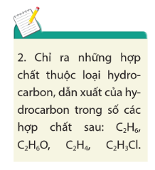

Slide 16
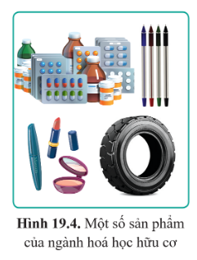

Slide 17
KHÁI NIỆM VỀ HỢP CHẤT HỮU CƠ VÀ HÓA HỌC HỮU CƠ
3. Hóa học hữu cơ là một chuyên ngành của ngành Hóa học, chuyên nghiên cứu về các hợp chất hữu cơ.

Slide 18
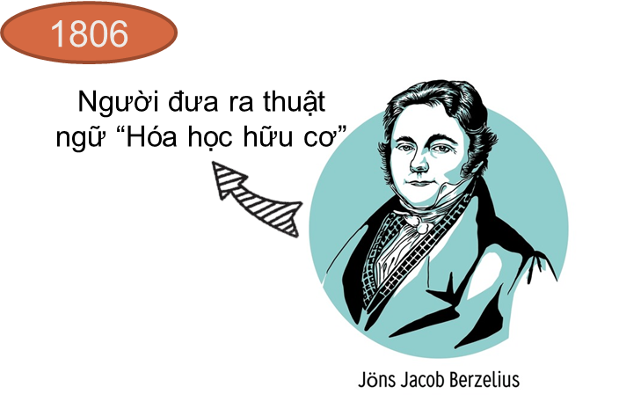
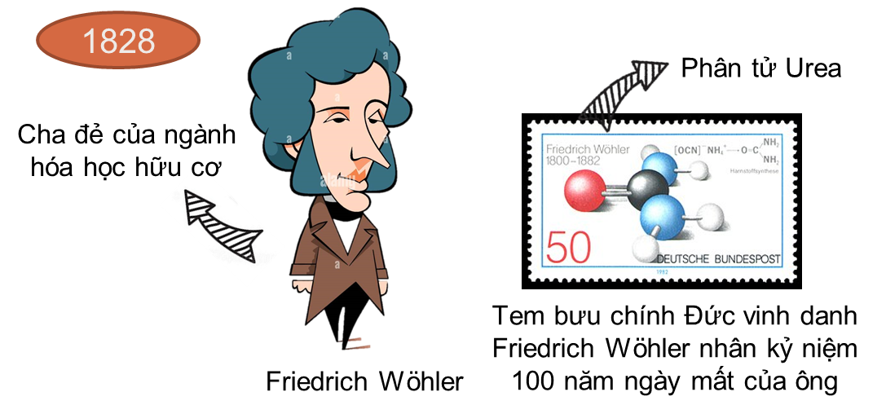
KHÁI NIỆM VỀ HỢP CHẤT HỮU CƠ VÀ HÓA HỌC HỮU CƠ

Slide 19
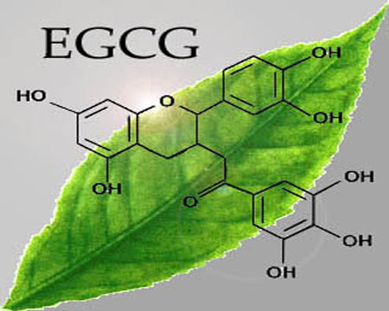

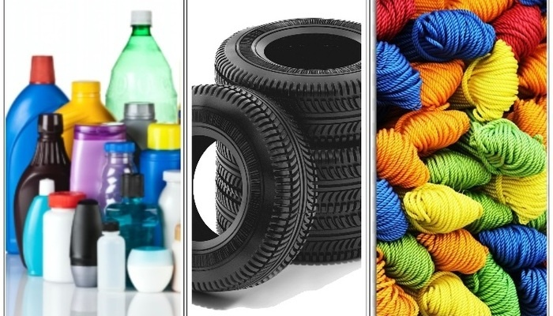

KHÁI NIỆM VỀ HỢP CHẤT HỮU CƠ VÀ HÓA HỌC HỮU CƠ
Hóa học dầu mỏ
NGÀNH HÓA HỌC HỮU CƠ
Đóng vai trò quan trọng trong sự phát triển kinh tế xã hội
Hóa học polymer
Hóa học các hợp chất thiên nhiên

Slide 20
II.
ĐẶC ĐIỂM CẤU TẠO PHÂN TỬ CỦA HỢP CHẤT HỮU CƠ

Slide 21
1. Hóa trị và liên kết giữa các nguyên tử

Slide 22
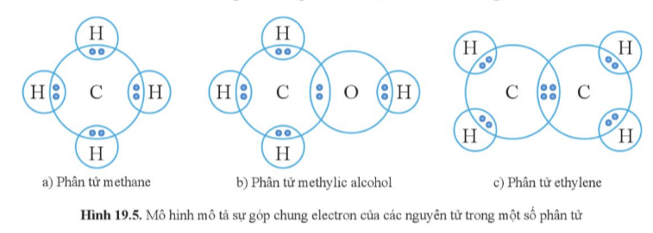
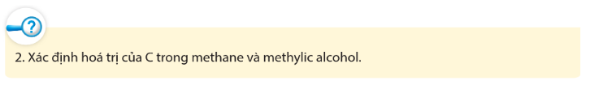
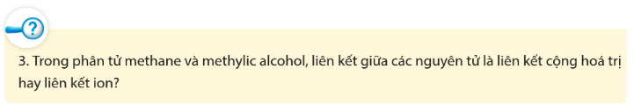
Trong phân tử methane và methylic alcohol, liên kết giữa các nguyên tử là liên kết cộng hóa trị do các nguyên tử sử dụng các cặp electron dùng chung để tạo liên kết
Trong phân tử CH₄, C sử dụng 4 electron lớp ngoài để tạo ra các cặp electron dùng chung với nguyên tử H => C có hóa trị IV trong phân tử CH₄
Trong phân tử CH₃OH, C sử dụng 4 electron lớp ngoài để tạo ra các cặp electron dùng chung với nguyên tử H và O => C có hóa trị IV trong phân tử CH₃OH

Slide 23
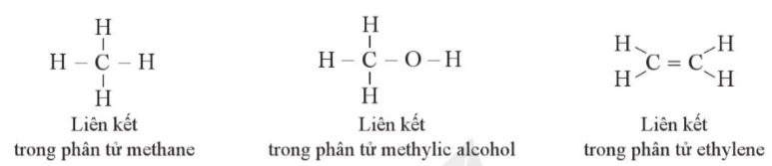

Slide 24
1. Hóa trị và liên kết giữa các nguyên tử
Trong các hợp chất hữu cơ, liên kết giữa các nguyên tử chủ yếu là liên kết cộng hóa trị, hóa trị của carbon luôn là IV, hydrogen là I, oxygen là II,…

Slide 25
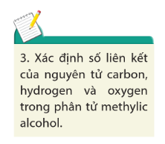
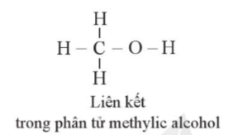
Số liên kết của C là 4; số liên kết của H là 1; số liên kết của O là 2

Slide 26
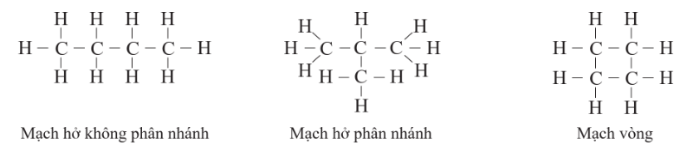
2. Mạch carbon

Slide 27
2. Mạch carbon
Trong phân tử hợp chất hữu cơ, nguyên tử C không chỉ liên kết với nguyên tử H mà còn trực tiếp liên kết với nhau tạo thành mạch carbon: mạch hở không phân nhánh, mạch hở phân nhánh, mạch vòng.

Slide 28
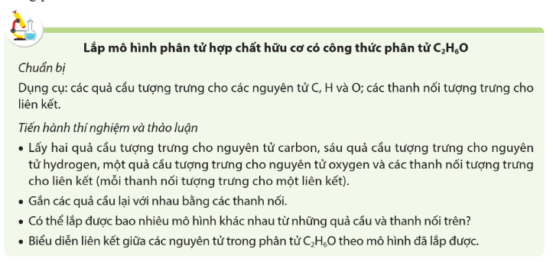
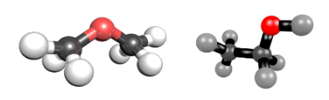
3. Trật tự liên kết trong phân tử

Slide 29
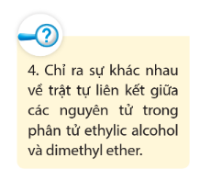
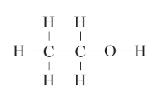
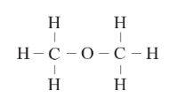



- Trật tự liên kết trong ethylic alcohol: nguyên tử C liên kết với nguyên tử C; nguyên tử O liên kết với 1 trong 2 nguyên tử C
- Trật tự liên kết trong dimethyl ether: nguyên tử O liên kết với 2 nguyên tử C

Slide 30
3. Trật tự liên kết trong phân tử
Mỗi hợp chất hữu cơ có một trật tự liên kết xác định giữa các nguyên tử trong phân tử. Sự thay đổi trật tự liên kết giữa các nguyên tử sẽ làm thay đổi tính chất của hợp chất hữu cơ.
3. Trật tự liên kết trong phân tử
3. Trật tự liên kết trong phân tử

Slide 31
So sánh số nguyên tử C,H,O trong hai hợp chất hữu cơ sau:
Tại sao với cùng số nguyên tử C,H,O trong phân tử mà lại sao tạo ra hai chất khác nhau?

Slide 32
III.
CÔNG THỨC PHÂN TỬ VÀ CÔNG THỨC CẤU TẠO

Slide 33

CÔNG THỨC PHÂN TỬ VÀ CÔNG THỨC CẤU TẠO
Công thức phân tử
Công thức cấu tạo

Slide 34

CÔNG THỨC PHÂN TỬ VÀ CÔNG THỨC CẤU TẠO
Công thức phân tử
PHIẾU HỌC TẬP
Tên | Công thức phân tử | Thành phần nguyên tố | Số lượng nguyên tử của mỗi nguyên tố trong phân tử
Ethylene | C₂H₄
Glucose | C₆H₁₂O₆
Methyl chloride | CH₃Cl
C, H
2C, 4H
C, H, O
6C, 12H, 6O
C, H, Cl
C, 3H, Cl
Lưu ý:
Công thức phân tử của hợp chất hữu cơ thường được viết theo thứ tự C, H, O, N,...
Muốn xác định công thức phân tử của hợp chất hữu cơ cần xác định những yếu tố nào?
Công thức phân tử cho biết điều gì?

Slide 35
CÔNG THỨC PHÂN TỬ VÀ CÔNG THỨC CẤU TẠO
Công thức phân tử
Công thức phân tử cho biết:
+ Thành phần nguyên tố
+ Số lượng nguyên tử của mỗi nguyên tố trong phân tử.

Slide 36
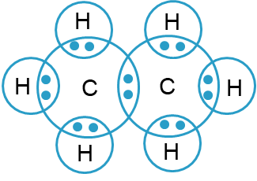
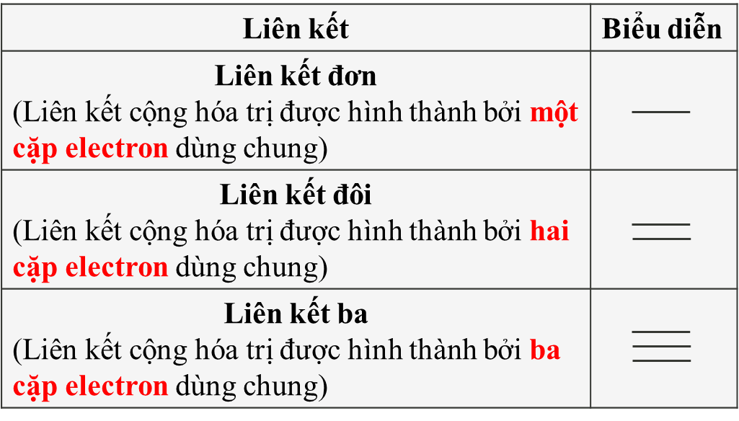
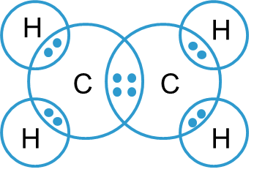
CÔNG THỨC PHÂN TỬ VÀ CÔNG THỨC CẤU TẠO
Công thức cấu tạo
Liên kết đơn
Ethane
(C₂H₆)
Liên kết đôi
Ethylene
(C₂H₄)
Mô hình mô tả sự góp chung electron của các nguyên tử trong một số phân tử
Notes:
Liên kết được hình thành từ sự góp chung electron được gọi là liên kết gì? – Liên kết cộng hóa trị.
Liên kết CHT được hình thành từ một cặp e dùng chung được gọi là lk đơn. Liên kết CHT được hình thành từ hai cặp e dùng được gọi là lk đôi.
Mỗi một cặp e dùng chung được biểu thị bằng một nét gạch nối. Vậy liên kết đơn sẽ được biểu thị bằng một nét gạch nối. Liên kết đội được biểu thị bằng 2 gạch nối, lk ba được biểu thị bằng 3 gạch nối.

Slide 37
CÔNG THỨC PHÂN TỬ VÀ CÔNG THỨC CẤU TẠO
Công thức cấu tạo
Liên kết đơn
H
H
Ethane
(C₂H₆)
H
C
C
H
H
H
Liên kết đôi
H
H
C
C
Ethylene
(C₂H₄)
H
H
Mô hình mô tả sự góp chung electron của các nguyên tử trong một số phân tử
Công thức cấu tạo dạng đầy đủ
Notes:
Liên kết được hình thành từ sự góp chung electron được gọi là liên kết gì? – Liên kết cộng hóa trị.
Liên kết CHT được hình thành từ một cặp e dùng chung được gọi là lk đơn. Liên kết CHT được hình thành từ hai cặp e dùng được gọi là lk đôi.
Mỗi một cặp e dùng chung được biểu thị bằng một nét gạch nối. Vậy liên kết đơn sẽ được biểu thị bằng một nét gạch nối. Liên kết đội được biểu thị bằng 2 gạch nối, lk ba được biểu thị bằng 3 gạch nối.

Slide 38
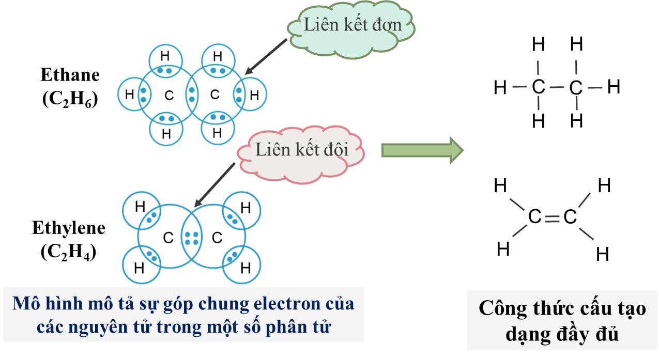
CÔNG THỨC PHÂN TỬ VÀ CÔNG THỨC CẤU TẠO
Công thức cấu tạo
Công thức cấu tạo có đặc điểm gì giống và khác so với công thức phân tử?

Slide 39
CÔNG THỨC PHÂN TỬ VÀ CÔNG THỨC CẤU TẠO
Công thức cấu tạo
H
H
Công thức cấu tạo dạng thu gọn được viết bằng cách gộp nguyên tử carbon với các nguyên tử/nhóm nguyên tử liên kết với nguyên tử carbon đó thành một nhóm.
Ethane
(C₂H₆)
CH₃
CH₃
C
–
H
C
H
H
H
H
H
Ethylene
(C₂H₄)
C
C
CH₂
CH₂
=
H
H
Công thức phân tử
Công thức cấu tạo dạng đầy đủ
Công thức cấu tạo dạng thu gọn

Slide 40

CÔNG THỨC PHÂN TỬ VÀ CÔNG THỨC CẤU TẠO
Công thức phân tử
Công thức cấu tạo
Công thức phân tử cho biết:
+ Thành phần nguyên tố
+ Số lượng nguyên tử của mỗi nguyên tố trong phân tử.
Công thức cấu tạo cho biết:
+ Thành phần nguyên tố
+ Số lượng nguyên tử của mỗi nguyên tố trong phân tử.
+ Trật tự liên kết và cách thức liên kết giữa các nguyên tử trong phân tử
Lưu ý:
Mỗi công thức phân tử có thể có một hoặc nhiều công thức cấu tạo do trật tự sắp xếp giữa các nguyên tử khác nhau.

Slide 41
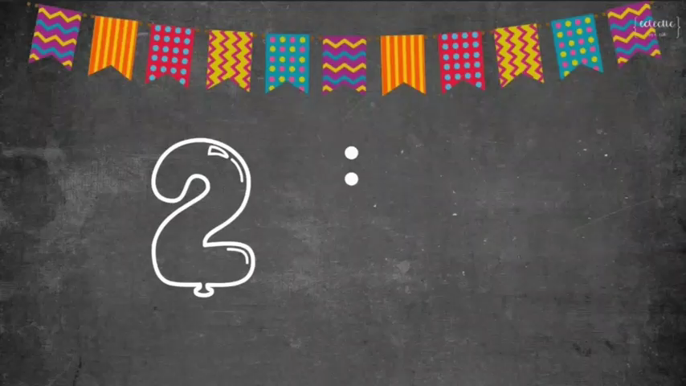

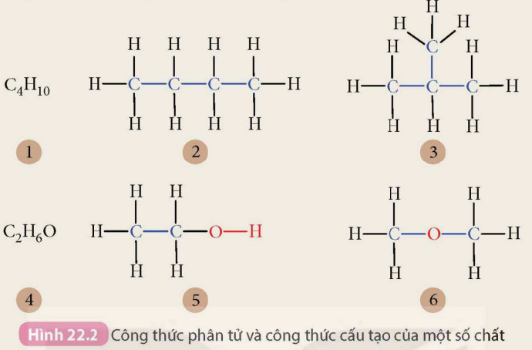
CÔNG THỨC PHÂN TỬ VÀ CÔNG THỨC CẤU TẠO
1. Viết các công thức cấu tạo đầy đủ sau đây dưới dạng thu gọn
2. So sánh công thức phân tử của:
a) Hợp chất (2) và (3) b) Hợp chất (5) và (6)
Dãy 1
Dãy 2
CH₃ – CH₂ – CH₂ – CH₃
CH₃
CH₃ – CH – CH₃
CH₃ – CH₂ – OH
CH₃ – O – CH₃
CH₃ – CH₂ – OH
CTPT: C₄H₁₀
CTPT: C₂H₆O

Slide 42

CÔNG THỨC PHÂN TỬ VÀ CÔNG THỨC CẤU TẠO
CH₃ – CH₂ – CH₂ – CH₃
CH₃
CH₃ – CH – CH₃
CH₃ – CH₂ – OH
CH₃ – O – CH₃
CH₃ – CH₂ – OH
CTPT: C₄H₁₀
CTPT: C₂H₆O
Lưu ý:
Mỗi công thức phân tử có thể có một hoặc nhiều công thức cấu tạo do trật tự sắp xếp giữa các nguyên tử khác nhau.

Slide 43

CÔNG THỨC PHÂN TỬ VÀ CÔNG THỨC CẤU TẠO
Tính chất: Chất lỏng, không màu, nhiệt độ sôi: 78,3ºC, tan vô hạn trong nước.
Ethylic alcohol
CH₃ – CH₂ – OH
CTPT: C₂H₆O
Tính chất: Chất khí, không màu, nhiệt độ sôi: -24ºC, không hòa tan được trong nước.
Dimethyl ether
CH₃ – O – CH₃
Để xác định hợp chất hữu cơ phải dựa vào CTCT hay CTPT?

Slide 44






Luyện tập
A
C
B
D

Slide 45
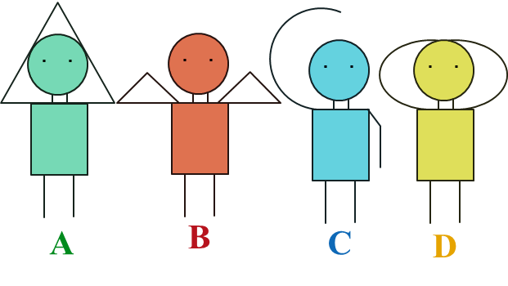






Câu 1: Dãy các hợp chất nào sau đây là hợp chất hữu cơ?
CH₄, C₂H₆, CO₂.
C₆H₆, CH₄, C₂H₅OH.
CH₄, C₂H₂, CO.
C₂H₂, C₂H₆O, BaCO₃.

Slide 46
Câu 2: Thành phần các nguyên tố trong hợp chất hữu cơ
Nhất thiết phải có carbon, th­ường có H, hay gặp O, N sau đó đến halogen, S, P...
Gồm có C, H và các nguyên tố khác.
Bao gồm tất cả các nguyên tố trong bảng tuần hoàn.
Th­ường có C, H hay gặp O, N, sau đó đến halogen, S, P.

Slide 47
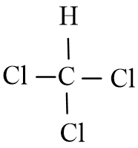
Câu 3: Trong phân tử sau có mấy liên kết đơn?
1
2
3
4

Slide 48
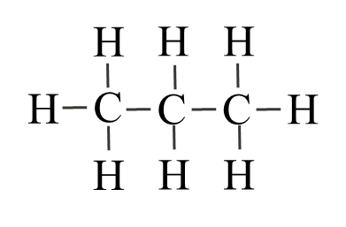
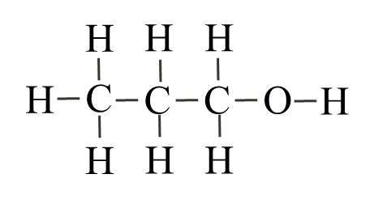
Câu 4: Công thức nào sau đây là công thức phân tử?
C₃H₈
CH₃ – CH₂ – CH₃

Slide 49
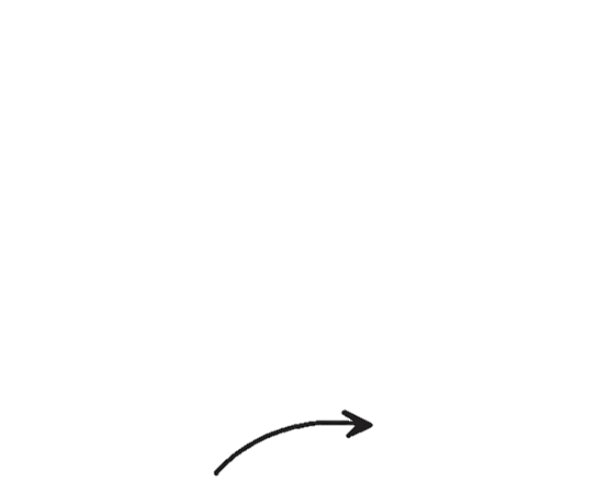
là hợp chất của carbon,trừ carbon
Hợp chất hữu cơ
Hóa học hữu cơ
monoxide, carbon dioxide và muối carbonate…
là một chuyên ngành của ngành Hóa
học chuyên nghiên cứu về các hợp chất hữu cơ.
HỢP CHẤT HỮU CƠ
Công thức phân tử cho biết:
+ Thành phần nguyên tố
+ Số lượng nguyên tử của mỗi nguyên tố trong phân tử.
Công thức cấu tạo cho biết:
+ Thành phần nguyên tố
+ Số lượng nguyên tử của mỗi nguyên tố trong phân tử.
+ Trật tự và cách thức liên kết giữa các nguyên tử trong phân tử

Slide 50
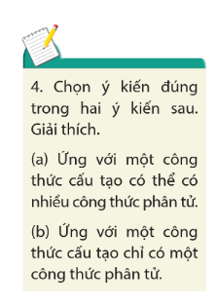
(b) đúng, vì một công thức phân tử có ít nhất 1 công thức cấu tạo để biểu diễn các liên kết trong phân tử

Slide 51
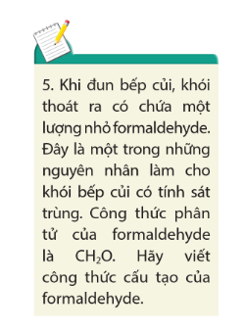


Slide 52
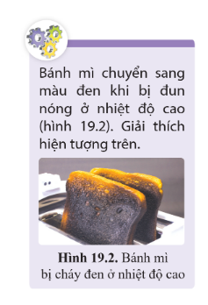
Vì trong bánh mì có các thành phần của hợp chất hữu cơ như đường, bột mì nên khi đun nóng ở nhiệt độ cao bánh mì có thể chuyển sang màu đen do hợp chất hữu cơ bị đốt cháy.

Slide 53
Bài 1: Tính thành phần % về khối lượng các nguyên tố có trong:
a. CH₄ b. C₂H₄ c. C₂H₂ d. C₆H₆. e. C₂H₅OH g. CH₃COOH.
Bài 2: So sánh % khối lượng của Carbon trong các hợp chất sau:
a.Hợp chất vô cơ: CO; CaCO₃; COCl₂; CaC₂; Al₄C₃.
b. Hợp chất hữu cơ: CH₄; CH₃Cl; CH₂Cl₂; CHCl₃; C₂H₂; C₆H₆.
Bài 3: Viết công thức cấu tạo của các hợp chất hữu cơ sau: C₃H₆; C₄H₈; C₄H₁₀; C₃H₇Cl; C₃H₈O; C₅H₁₂ ; C₅H₁₀; C₆H₁₂; C₇H₁₆?
Bài 4: Xác định công thức phân tử của chất A chứa 75%C và 25%H. Biết khối lượng phân tử của A là 16 amu.
Bài 5: Một hợp chất hữu cơ A có khối lượng phân tử là 60 amu, trong đó C chiếm 60%, H chiếm 13,33% còn lại là O. Tìm công thức phân tử của hợp chất A và viết công thức cấu tạo có thể có của A?

Slide 54
Bài 6: Xác định công thức phân tử của hợp chất A chứa 85,71%C và 14,29%H. Biết 1 lít khí A ở đktc nặng 1,25g.
Bài 7: Xác định công thức phân tử của hidrocacbon X biết rằng X chứa 75%C; 25%H. Biết tỉ khối của nó so với oxi bằng 0,5?
Bài 8: Xác định công thức phân tử của hợp chất hữu cơ X biết rằng X chứa 40%C; 6,67%H, còn lại là O. Biết khối lượng mol của X bằng 180 gam/mol?
Bài 9: Xác định công thức phân tử của hidrocacbon X biết rằng X chứa 92,31%C; 7,69%H. Biết tỉ khối của nó so với hidro bằng 13?

Slide 55

Hướng dẫn về nhà
Học bài
Bài tập trong SBT
Nghiên cứu trước mục III, IV bài 22.

Slide 56

Thanks you!

